Slide 1

第七讲 MATLAB的符号计算

Slide 2
所谓符号计算是指在运算时,无须事先对变量赋值,而将所得到结果以标准的符号形式来表示。
MathWorks公司以Maple的内核作为符号计算引擎（Engine），依赖Maple已有的函数库，开发了实现符号计算的两个工具箱：基本符号工具箱和扩展符号工具箱。

Slide 3
一、符号计算基础

Slide 4
一、符号计算基础
（一） 定义符号变量
参与符号运算的对象可以是符号变量、符号表达式或符号矩阵。符号变量要先定义，后引用。可以用sym函数、syms函数将运算量定义为符号型数据。引用符号运算函数时，用户可以指定函数执行过程中的变量参数；若用户没有指定变量参数，则使用findsym函数默认的变量作为函数的变量参数。

Slide 5
一、符号计算基础
（一） 定义符号变量
1、sym函数
sym函数的主要功能是创建符号变量，以便进行符号运算，也可以用于创建符号表达式或符号矩阵。用sym函数创建符号变量的一般格式为：
x = sym(‘x’)
其目的是将’x’创建为符号变量，以x作为输出变量名。每次调用该函数,可以定义一个符号变量。

Slide 6
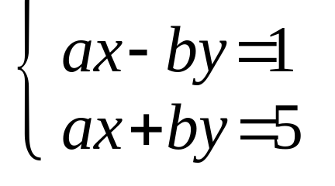
一、符号计算基础
（一） 定义符号变量
【例1】作符号计算：
a,b,x,y均为符号运算量。在符号运算前，应先将a,b,x,y定义为符号运算量

Slide 7
一、符号计算基础
（一） 定义符号变量
a=sym(‘a’); %定义‘a’为符号运算量，输出变量名为a
y =2/bb=sym(‘b’);
x=sym(‘x’);
y=sym(‘y”);
[x,y]=solve(a*x-b*y-1,a*x+b*y-5,x,y)
%以a,b为符号常数，x,y为符号变量
即可得到方程组的解：
x =3/a
y =2/b

Slide 8
一、符号计算基础
（一） 定义符号变量
【例2】已知一复数表达式 z=x+i*y, 试求其共轭复数,并求该表达式与其共轭复数乘积的多项式。
为了使乘积表达式x^2+y^2非负，这里，把变量x和y定义为实数。
x=sym(‘x’,’real’);
y=sym(‘y’,’real’);

Slide 9
一、符号计算基础
（一） 定义符号变量
z=x+i*y; %定义复数表达式
conj(z); %求共轭复数
expand(z*conj(z)) %求表达式与其共轭复数乘积的多项式
ans =
x^2+y^2
若要去掉’x’的属性,可以使用下面语句
x = sym(‘x’,’unreal’)
将’x’创建为纯格式的符号变量。

Slide 10
一、符号计算基础
（一） 定义符号变量
2、syms函数
syms函数的功能与sym函数类似。syms函数可以在一个语句中同时定义多个符号变量，其一般格式为：
syms arg1 arg2 …argN
用于将rg1, arg2,…,argN等符号创建为符号型数据。

Slide 11
一、符号计算基础
（二）默认符号变量
在数学表达式中，一般习惯于使用排在字母表中前面的字母作为变量的系数，而用排在后面的字母表示变量。例如：
f=ax²+bx+c
表达式中的a,b,c通常被认为是常数，用作变量的系数；而将x看作自变量。

Slide 12
一、符号计算基础
（二）默认符号变量
例如，数学表达式
f=xn
g=sin(at+b)
根据数学式中表示自变量的习惯，默认a,b,c为符号常数，x为符号变量。
若在MATLAB中表示上述表达式，首先用syms 函数定义a，b，n，t，x为符号对象。在进行导数运算时，由于没有指定符号变量，则系统采用数学习惯来确定表达式中的自变量，默认a,b,c为符号常数，x，t为符号变量。
即 ： 对函数f求导为：df/dx
对函数g求导为：dg/dt

Slide 13
一、符号计算基础
（二）默认符号变量
为了了解函数引用过程中使用的符号变量个数及变量名，可以用findsym函数查询默认的变量。该函数的引用格式为：
findsym（f,n）
说明：f为用户定义的符号函数，
n为正整数，表示查询变量的个数。
n=i,表示查询i个系统默认变量。n值省略时表示查询符号函数中全部系统默认变量。

Slide 14
一、符号计算基础
（二）默认符号变量
【例3 】查询符号函数
f=xn
g=sin(at+b)
中的系统默认变量。
syms a b n t x %定义符号变量
f=x^n; %给定符号函数
g=sin(a*t+b);
findsym(f,1) %在f函数中查询1个系统默认变量
ans= x
表示f函数中查询的1个系统默认变量为x。

Slide 15
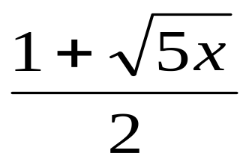
一、符号计算基础
（三） 符号表达式
符号表达式由符号变量、函数、算术运算符等组成。符号表达式的书写格式与数值表达式相同。例如,数学表达式
其符号表达式为： 1+sqr(5*x))/2
注意，在定义表达式前应先将表达式中的字符x定义为符号变量。

Slide 16
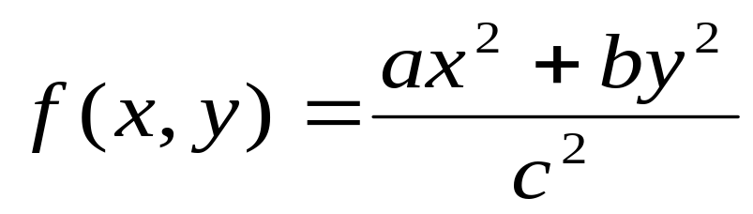
一、符号计算基础
（四） 生成符号函数
将表达式中的自变量定义为符号变量后，赋值给符号函数名，即可生成符号函数。例如有一数学表达式：

Slide 17
一、符号计算基础
（四） 生成符号函数
其用符号表达式生成符号函数fxy的过程为：
syms a b c x y %定义符号运算量
fxy=(a*x^2+b*y^2)/c^2 %生成符号函数
生成符号函数fxy后，即可用于微积分等符号计算。

Slide 18
一、符号计算基础
（四） 生成符号函数
【例4】定义一个符号函数 fxy=(a*x²+b*y²)/c² ，分别求该函数对x、y的导数和对x的积分。
syms a b c x y %定义符号变量
fxy=(a*x^2+b*y^2)/c^2； %生成符号函数
diff(fxy，x) %符号函数fxy对x求导数
ans =2*a*x/c^2
diff(fxy， y) %符号函数fxy对y求导数
ans =2*b*y/c^2 %符号函数fxy对x求积分
int(fxy， x)
ans =1/c^2*(1/3*a*x^3+b*y^2*x)

Slide 19
二、微积分

Slide 20
二、微积分
（一） 微积分函数
1.求极限
函数limit用于求符号函数f的极限。系统可以根据用户要求，计算变量从不同方向趋近于指定值的极限值。该函数的格式及功能：

Slide 21
二、微积分
limit(f,x,a)：求符号函数f（x）的极限值。即计算当变量x趋近于常数a时，f（x）函数的极限值。
limit(f,a)：求符号函数f（x）的极限值。由于没有指定符号函数f（x）的自变量，则使用该格式时，符号函数f（x）的变量为函数findsym(f)确定的默认自变量，既变量x趋近于a。
limit(f)：求符号函数f（x）的极限值。符号函数f（x）的变量为函数findsym(f)确定的默认变量；没有指定变量的目标值时，系统默认变量趋近于0，即a=0的情况。
limit(f,x,a,'right')：求符号函数f的极限值。'right'表示变量x从右边趋近于a。
limit(f,x,a,'left')：求符号函数f的极限值。'left'表示变量x从左边趋近于a。

Slide 22
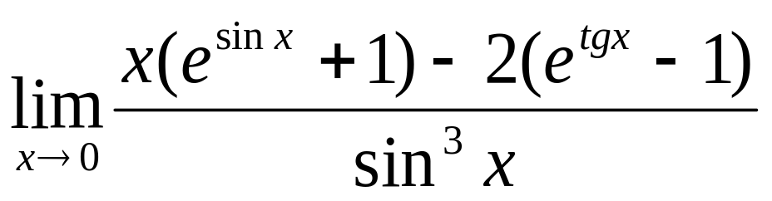
二、微积分
【例5】求极限
syms x； %定义符号变量
f=(x*(exp(sin(x))+1)-2*(exp(tan(x))-1))/sin(x)^3； %确定符号表达式
w=limit(f) %求函数的极限
w = -1/2

Slide 23
二、微积分
2. 微分函数
diff函数用于对符号表达式s求微分。该函数的一般引用格式为：
diff(s,’v’,n)
说明：
应用diff（s）没有指定微分变量和微分阶数，则系统按findsym函数指示的默认变量对符号表达式s求一阶微分。
应用diff（s，‘v’）或diff（s，sym（‘v’）） 格式，表示以v为自变量，对符号表达式s求一阶微分。
应用diff（s，n）格式，表示对符号表达式s求n阶微分，n为正整数。
应用diff（s，‘v’，n）diff（s，n，‘v’） 格式，表示以v为自变量，对符号表达式s求n阶微分。

Slide 24
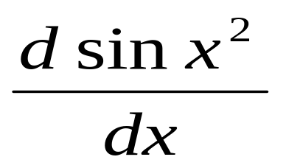
二、微积分
【例6】求导数：
x = sym('x'); %定义符号变量
t = sym('t');
diff(sin(x^2)) %求导运算
ans =
2*cos(x^2)*x

Slide 25
二、微积分
3．积分函数
积分函数int（s ，v，a，b)可以对被积函数或符号表达式s求积分。其引用格式为：
int（s ，v，a，b)
说明：
应用int（s）格式，表示没有指定积分变量和积分阶数时，系统按findsym函数指示的默认变量对被积函数或符号表达式s求一阶积分。
应用int（s，v）格式，表示以v为自变量，对被积函数或符号表达式s求一阶不定积分。
应用积分函数时，如果给定 a、b两项，表示是进行定积分运算。a、b分别表示定积分的下限和上限。不指定积分的下限和上限表示求不定积分。

Slide 26
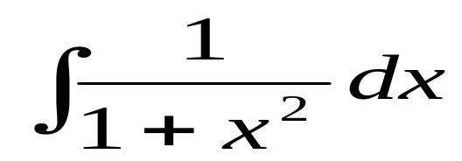
二、微积分
【例7】求下述积分。
求积分：
syms x
int(1/(1+x^2))
ans =
atan(x)

Slide 27
二、微积分
4. 级数(级数求和)
级数求和运算是数学中常见的一种运算。例如：
f(x)=a₀+a₁x+a₂x²+a₃x³+…+a_{n}x^{n}
函数symsum可以用于此类对符号函数f的求和运算。该函数的引用时，应确定级数的通项式s，变量的变化范围a和b。该函数的引用格式为：
symsum(s, a,b)

Slide 28
二、微积分
【例8】求级数的和:键入：1/1²+1/2²+1/3²+1/4²+ ……
syms k
symsum(1/k^2,1,Inf) %k值为1到无穷大
ans =
1/6*pi^2
其结果为：1/1²+1/2²+1/3²+1/4²+ ……=π²/6

Slide 29
三、简化方程表达式

Slide 30
三、简化方程表达式
1.因式分解
factor函数的功能为：把多项式S分解为多个因式，各多项式的系数均为有理数。格式为：
factor(s)
【例9】将表达式(x^9-1)分解为多个因式。
syms x
factor(x^9-1)
ans =
(x-1)*(x^2+x+1)*(x^6+x^3+1)

Slide 31
三、简化方程表达式
2.嵌套
将符号多项式s用嵌套形式表示，即用多层括号的形式表示。Horner函数可以实现此功能。该函数的格式为：
horner(s)
【例10】将表达式x^3-6*x^2+11*x-6用嵌套形式表示。
syms x
horner(x^3-6*x^2+11*x-6)
ans =
-6+(11+(-6+x)*x)*x

Slide 32
四、解方程

Slide 33
四、解方程
解方程函数的格式为：
solve(expr1,expr2,...,exprN,var1,var2,...varN)
或 solve(expr1,expr2,...,exprN)
其功能为：求解代数方程组expr1,expr2,...,exprN的根，未知数为var1,var2,...varN。
说明：
若不指明符号表达式expr1,expr2,...,exprN的值，系统默认为0。例如给出一个表达式x^2-3*x-8,则系统将按x^2-3*x-8=0进行运算；

Slide 34
四、解方程
【例11】解代数方程：a*x²-b*x-6=0
syms a b x
solve(a*x^2-b*x-6)
ans =
[ 1/2/a*(b+(b^2+24*a)^(1/2))]
[ 1/2/a*(b-(b^2+24*a)^(1/2))]
即该方程有两个根: x₁=1/2/a*(b+(b^2+24*a)^(1/2))；
x₂=1/2/a*(b-(b^2+24*a)^(1/2))

Slide 35
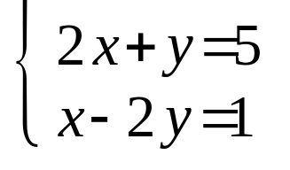
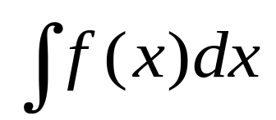
习题：
1．解方程组：
2.计算：
f(x)=sin(x)
f(x)=1/cos(x)

